Slide 1
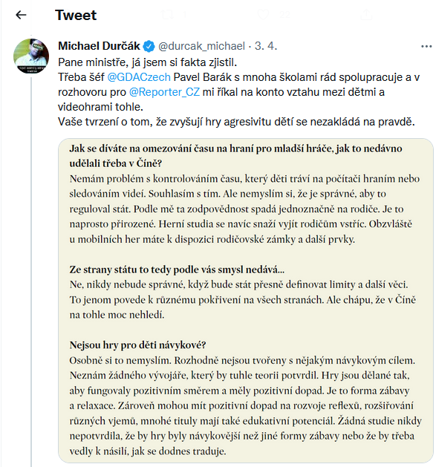
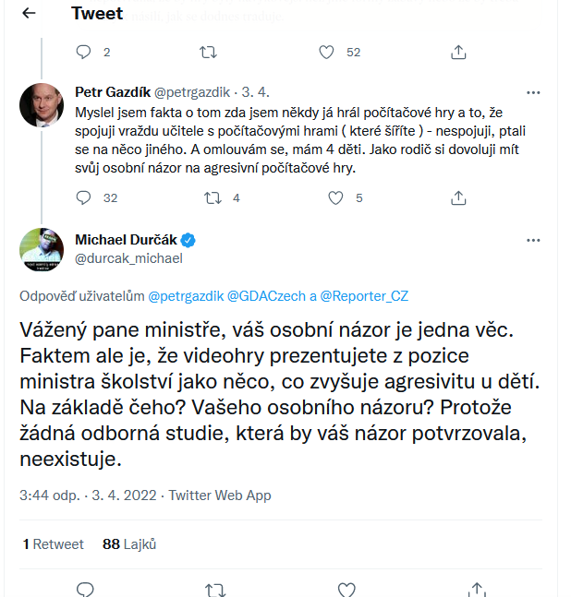

Slide 2
Ohrožená populace
– vliv médií na násilné chování je menší, než samotný vliv socio-demografických charakteristik. Zároveň tyto charakteristiky predikují preferenci a frekvenci konzumace násilných obsahů (viz model zvýšené náchylnosti k mediálním účinkům):
Chlapci
Adolescenti
Již s agresivními sklony
Další problematické psychologické charakteristiky (ADHD, poruchy osobnosti, nižší IQ)
Jiné problematické chování (alkohol, drogy, záškoláctví)
Z rodin s problémovým zázemím (např. konflikty v rodině)
Z nižšího socioekonomického prostředí (která jsou zpravidla více tolerantní k násilí a více pozitivně se staví k projevům „síly“)

Slide 3
Co víme?
Korelační studie našly asociaci mezi konzumací násilných mediálních obsahů (preference pro takové obsahy; frekvence konzumace) a vyšší mírou agresivity a nižší mírou empatie
Experimentální studie zjistily kauzální vztah mezi konzumaci mediálního násilí a následným agresivním aktem: např. během a po hraní hry s prvky násilí zažívají hráči vyšší míru vzrušivosti a nabuzení a jejich vnímání/myšlení ovlivněno směrem k agresi (projekce násilných intencí u chování druhých).
Problém experimentů 1: umělá situace, která nemusí zcela odrážet realitu
Problém experimentu 2: zřejmě hraje signifikantní roli psychické a fyziologické nabuzení - Fenomén transféru excitace/frustrace než samotné násilí. Násilný efekt je pak silně ovlivněn (indukován) vystavěnou experimentální situací

Slide 4
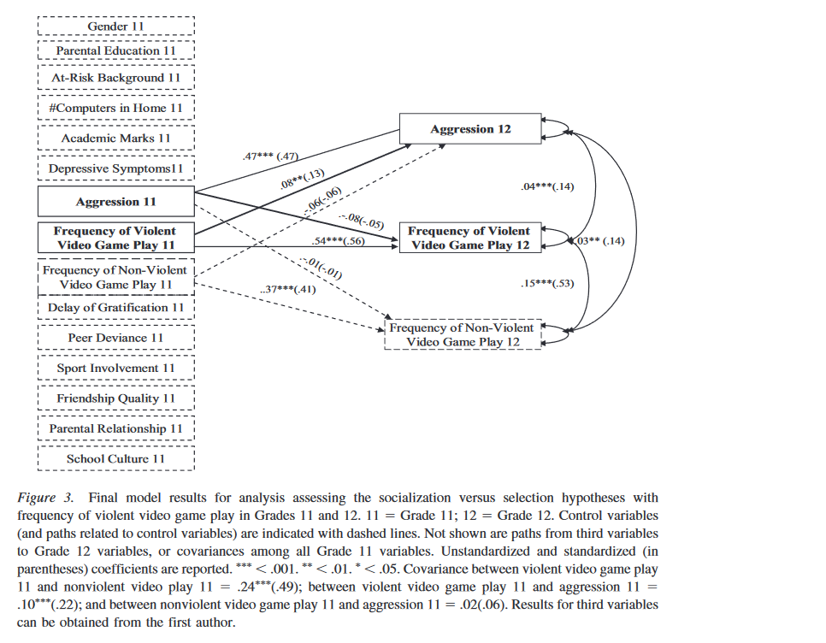
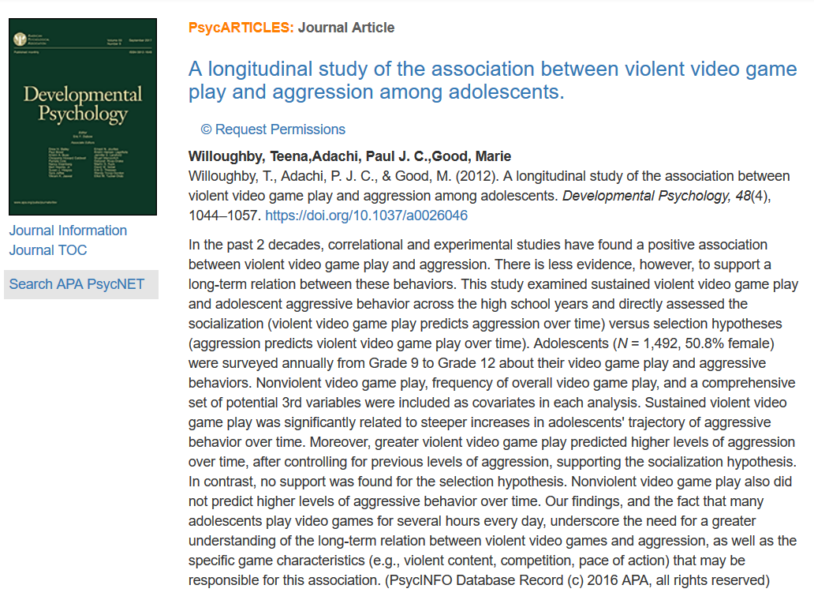

Slide 5
Co víme?
Vliv dlouhodobého vystavení se násilí v médiích na dlouhodobé násilné chování se prokázala jen částečně (asociace je minimální, pokud vůbec).
Nejnovější longitudinální studie reportují efekt spíše menší než studie starší. Důvody:
1) rozdíl v médiu (starší studie zpravidla na TV, novější zpravidla na počítačové hry. Ale i tak je to kontraintuitivní – u počítačových her se zpravidla očekává větší efekt na replikaci násilí, protože jedinec není pasivní konzument)
2) rozdíl v metodologii a statistice (novější studie mají důkladnější a složitější statistické zpracování)
3) problém s konceptualizací násilí – např. co bylo považováno za násilí před 50 lety a co teď (ale problém je hlubší – co měříme jako násilí v médiích? Která skupina je ta pravá na ohodnocení násilí? Co měříme jako násilné chování?

Slide 6
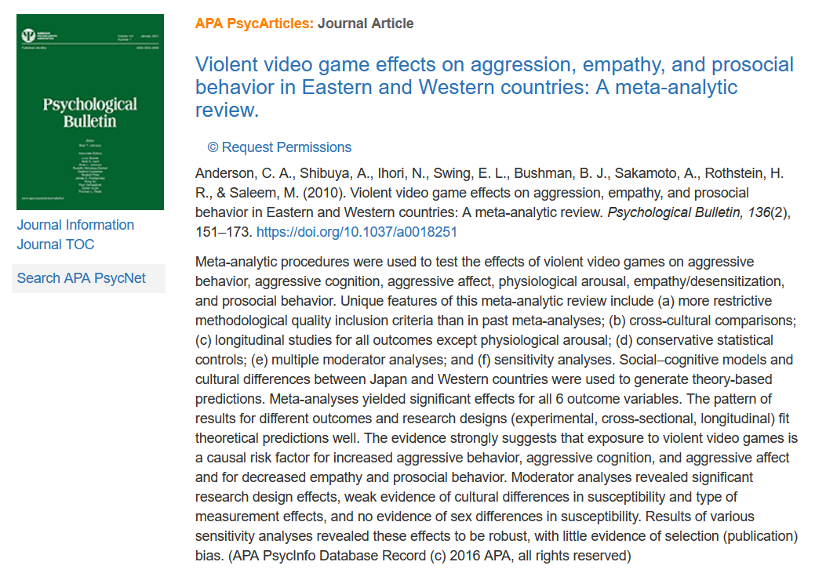
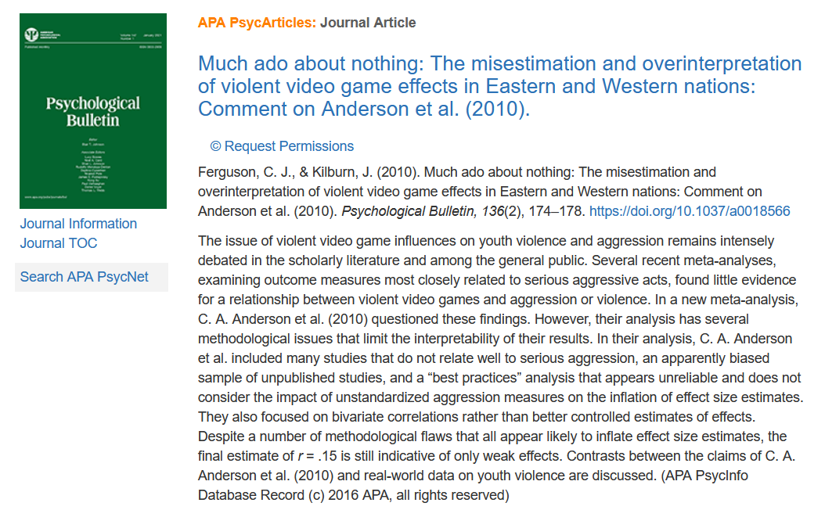
Způsobují média násilí?
Dva nesmiřitelné tábory, které interpretují stejná data naprosto rozdílným způsobem (viz. Anderson et al. vs Ferguson et al.)

Slide 7
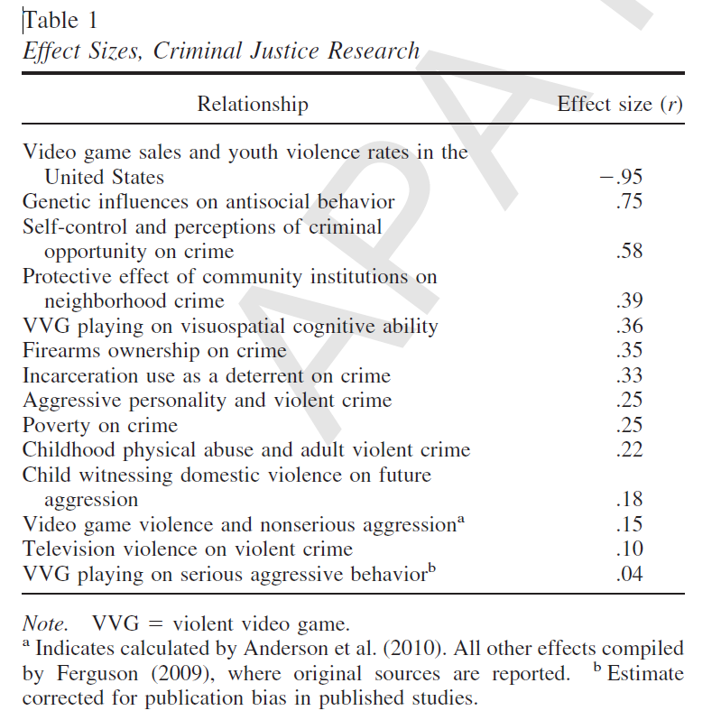

Slide 8
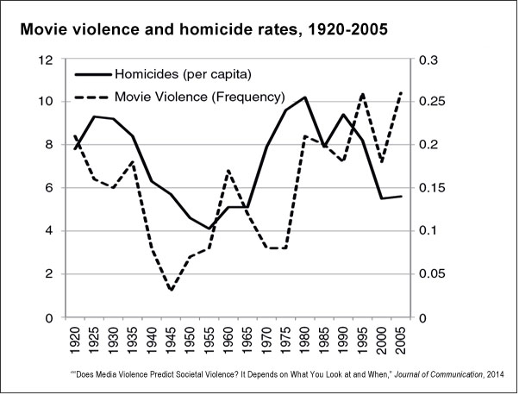

Slide 9
